Slide 1

By Jiří Lenner

Slide 2
O projektu
Kadeřnictví mé mámy
Aktuální stav => tragický
http://www.salonstrancice.cz/
Modernizace webové stránky podle nejnovějších trendů

Slide 3
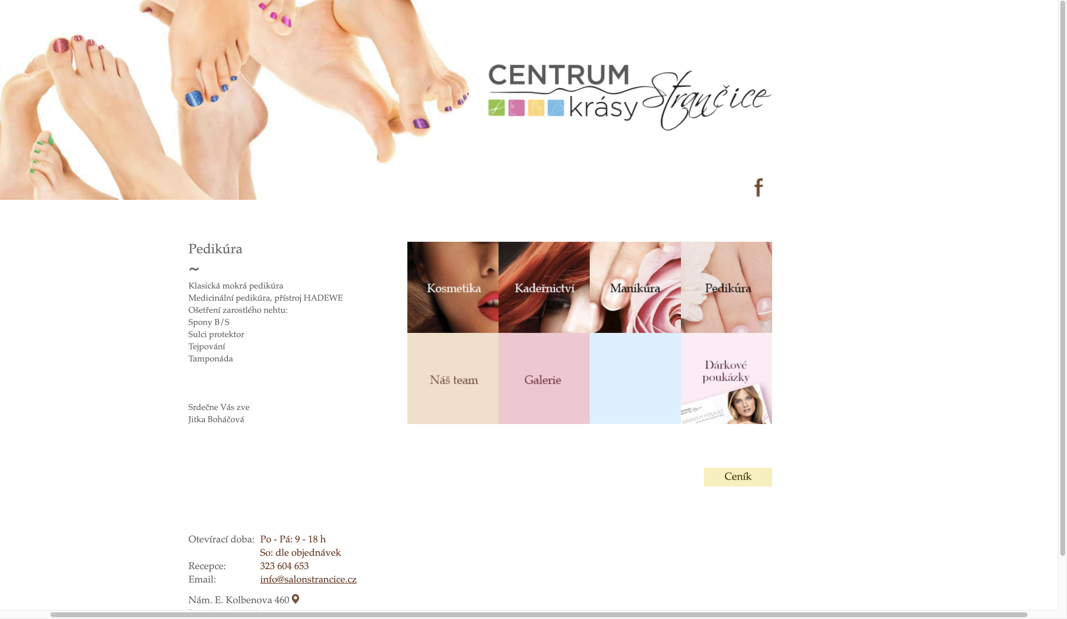

Slide 4
Postup?
První kroky:
Procházení různých trendů zpracování webových stránek pro kadeřnictví z celého světa
Výběr prvků / částí jenž se mi zalíbili
Náčrt rozložení a vznik představy

Slide 5
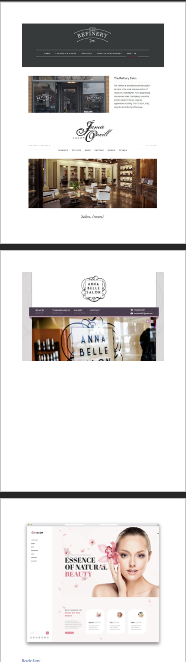
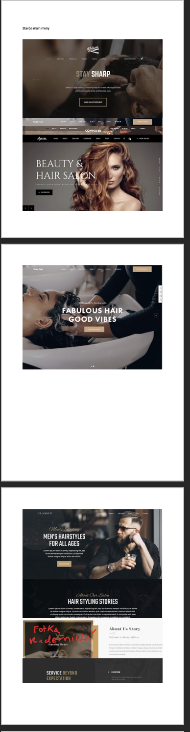
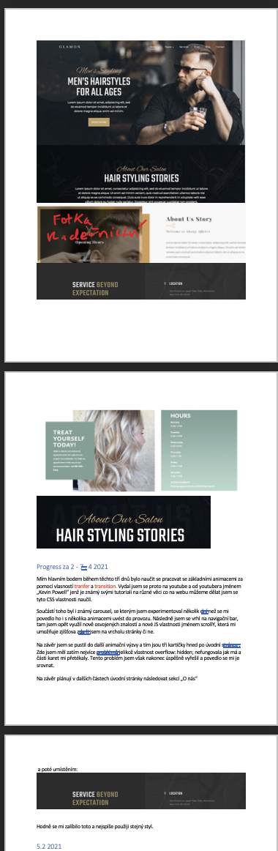
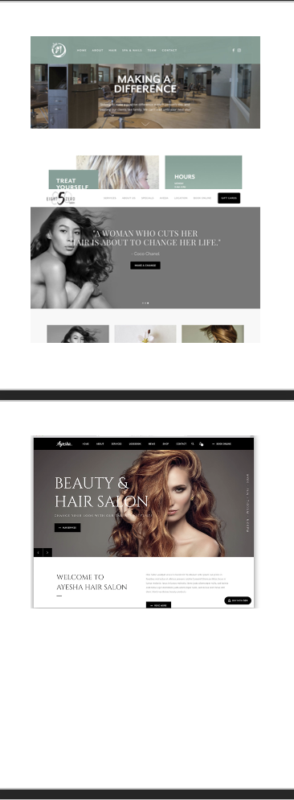

Slide 6

Samotné Kódování
Využití SASS (SCSS) misto css (základní věci jendoduché proměné, indentace, mixiny a sdílené styly (extensions) )
Jednodušší a přehlednější kód
SASS se compiluje do CSS
Mnoho komplikací => práce s komplikovanějšími animace
Spolupráce (zachraňován) s panem učitelem Cajthamlem
Časté řešení složitějších problémů JS (pain ale stojí to za to)
Nejsložitější: Responzivita pro mobilní zařízení (2560px - 320px)
Ke konci komunikace s kadeřnicemi => doplnění obsahu

Slide 7
Na závěr
Samotný web není hotový (pouze hlavní stránka)
Po jednoroční šikaně paní Kaiferovou jsem konečně našel něco co mě opravdu baví!!
Credity: @matejCajhaml !!!
Učit opravdu jde I jinak
Neuvěřitelná ochotu
(po mém téměř každodením bombardováním zpráv že něčemu nerozumím :D)

